Slide 1

Banco de Dados
Prof. José Carlos Perini
Aula 2 – Banco de Dados Relacional

Slide 2
Link da Apresentação
https://drive.google.com/drive/folders/1kcdKf4L5CHn_5-o5Z5Ree9Gcy4kz-orE

Slide 3
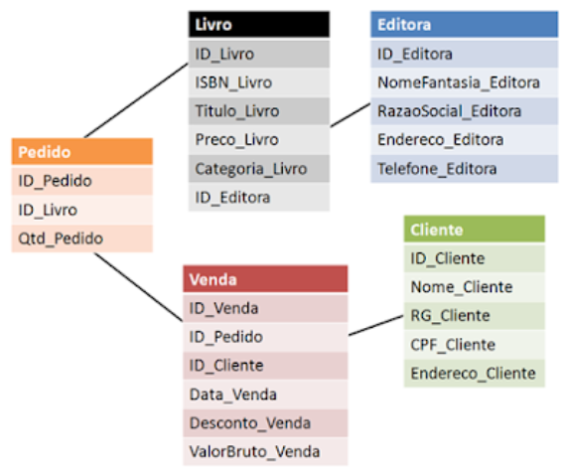
Banco de Dados Relacional

Slide 4
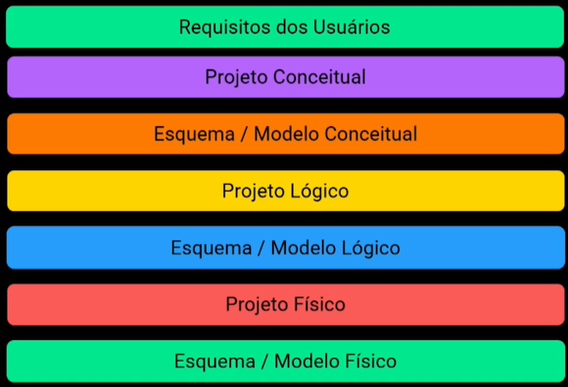
Projeto de Banco de Dados

Slide 5
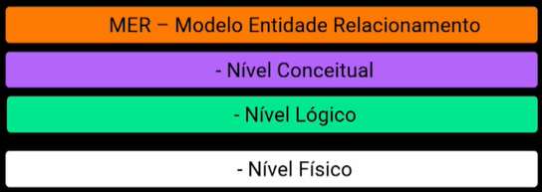
Projeto de Banco de Dados

Slide 6
Importância do Levantamento de Dados
Levantamento de dados: dele depende o sucesso no desenvolvimento de um projeto ou software.
É a base do desenvolvimento, onde são tiradas conclusões de:
  Situações
  Problemas
  Sugestão de propostas que contribuam para a solução de problemas

Slide 7
Requisito
Uma condição ou capacidade que um sistema deve apresentar:
  Funcionalidades
  Qualidades
  Necessária ao usuário, para resolver um problema e alcançar um objetivo
  Deve ser definido antes de começar a construir um sistema.

Slide 8
Tipos de Requisito
Requisitos Funcionais (RF)
Requisitos não Funcionais (RNF)
Requisitos Inversos (RI) ou Escopo Negativo

Slide 9
Requisitos Funcionais
Descreve funcionalidade e serviços do sistema
Depende do:
  Tipo de software
  Usuários esperados
  Onde o software é usado
  Cuidado com a redação dos requisitos.

Slide 10
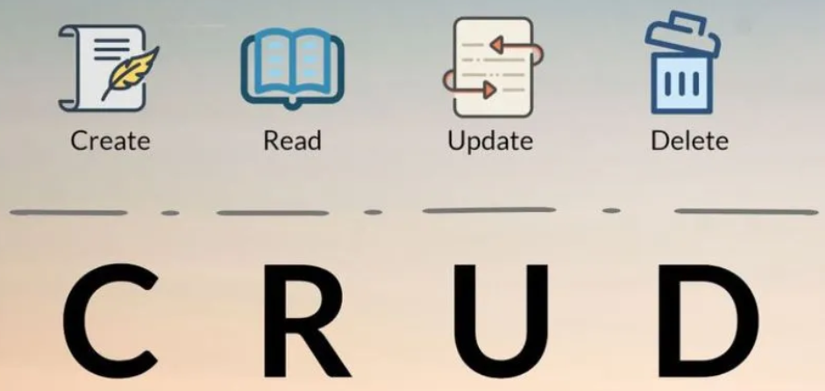
Estudo de Caso Escola – Requisitos Funcionais
RF01 – Manter dados do professor:
  O sistema deve permitir a inclusão, alteração, exclusão e consulta dos dados dos professores. Sendo que estas operações serão realizadas pela secretaria.
RF02 – Manter dados do aluno:
  O sistema deve permitir a inclusão, alteração, exclusão e consulta dos dados dos alunos. Sendo que estas operações serão realizadas pela secretaria.

Slide 11
Estudo de Caso Escola – Requisitos Funcionais
RF03 – Manter dados do curso:
  O sistema deve permitir a inclusão, alteração, exclusão e consulta dos dados dos cursos. Sendo que estas operações serão realizadas pela secretaria.
RF04 – Manter dados da matrícula:
  O sistema deve permitir a inclusão, alteração, exclusão e consulta dos dados das matrículas.
RF05 – Manter dados da disciplina:
  O sistema deve permitir a inclusão, alteração, exclusão e consulta dos dados das disciplinas. Sendo que estas operações serão realizadas pela secretaria.

Slide 12
MER – Modelo Entidade Relacionamento
O MER – Modelo Entidade Relacionamento é a ferramenta usada para desenvolver um projeto de banco de dados.
Existem 3 níveis de modelagem: conceitual, lógico e físico.
Cada um desses níveis mostra uma parte de como o projeto de banco de dados deve ser desenvolvido.

Slide 13
Modelagem Conceitual
Ocorre após o levantamento preciso dos requisitos;
Ajuda na análise das entidades e seus atributos;
Mostra como cada entidade se relaciona com as demais;
Descreve o grau de relação entre as entidades.

Slide 14
Entidade
Representação de um conjunto de dados sobre determinado conceito do sistema.
Algo que seja relevante para o negócio e que tenho mais de uma ocorrência.
Toda entidade possui atributos, que são os dados que referenciam a entidade.
Exemplos de Entidades: Cliente, Professor, Aluno, Consulta, Paciente, Pedido, etc.

Slide 15

Modelo Conceitual - Notação
Entidade

Slide 16
Atributos
Atributos são características que descrevem, identificam, qualificam e/ou quantificam a entidade.
São os dados que precisam ser armazenados sobre a entidade.
Exemplos de atributos: código, nome, endereço, sexo, data de nascimento, CPF, RA, valor unitário, etc.

Slide 17
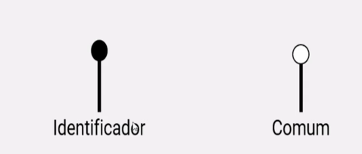
Modelo Conceitual - Notação
Atributos

Slide 18

Modelo Conceitual - Notação
Relacionamento

Slide 19
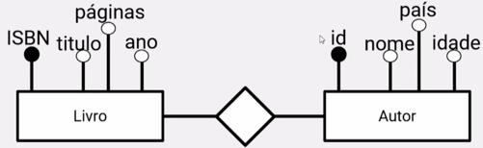
Modelo Conceitual – Pequeno exemplo

Slide 20
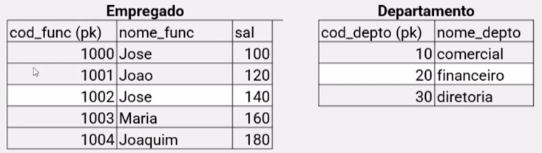
Exemplo
Em qual departamento o funcionário José de código 1002 trabalha?

Slide 21
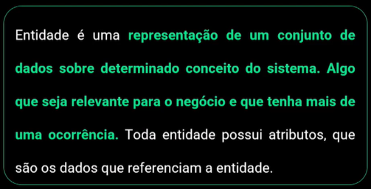
Identificando as entidades

Slide 22
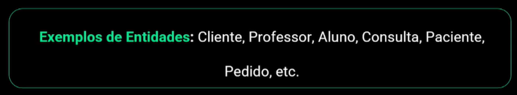
Exemplos de Entidades

Slide 23
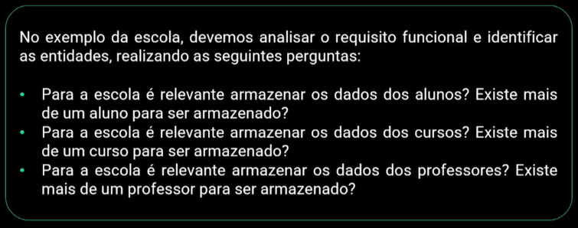
Entidades

Slide 24
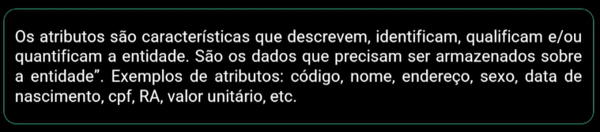
Identificando os atributos

Slide 25
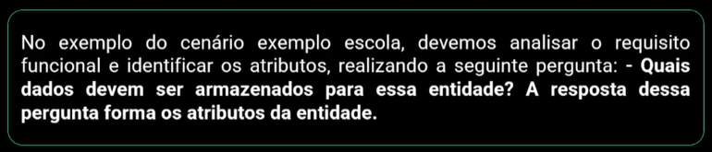
Identificando os atributos

Slide 26
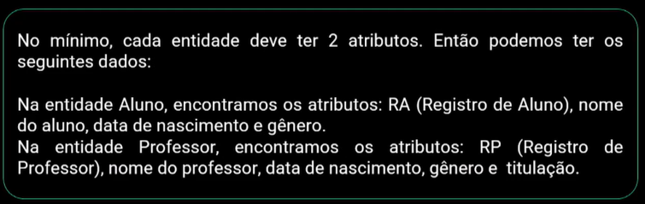
Identificando os atributos

Slide 27
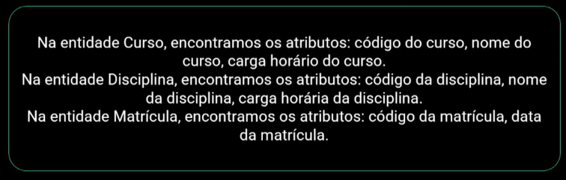
Identificando os atributos

Slide 28
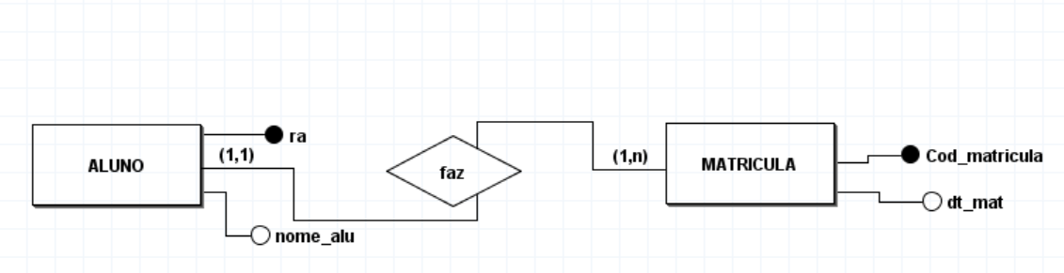
Exemplo
Um aluno faz no mínimo 1 matrícula e no máximo n matrículas.
Uma matrícula é de no mínimo 1 aluno e no máximo 1 aluno.

Slide 29
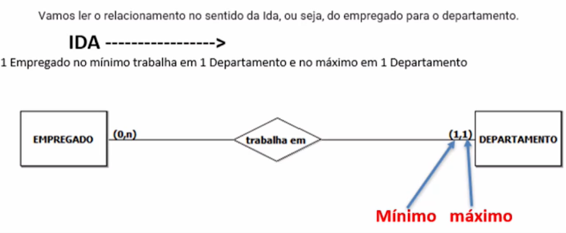
Cardinalidade

Slide 30
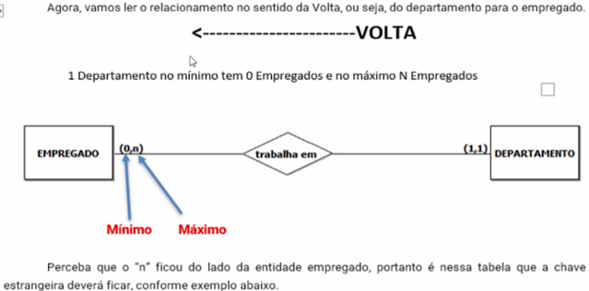
Cardinalidade

Slide 31
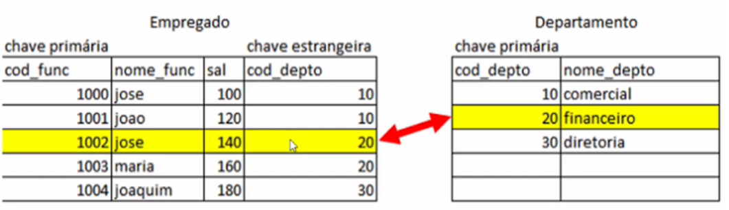
Estabelecendo o relacionamento
Note, no exemplo acima, que a função da chave estrangeira é fazer o relacionamento entre as tabelas, por isso é importante estabelecer corretamente a cardinalidade do relacionamento.

Slide 32
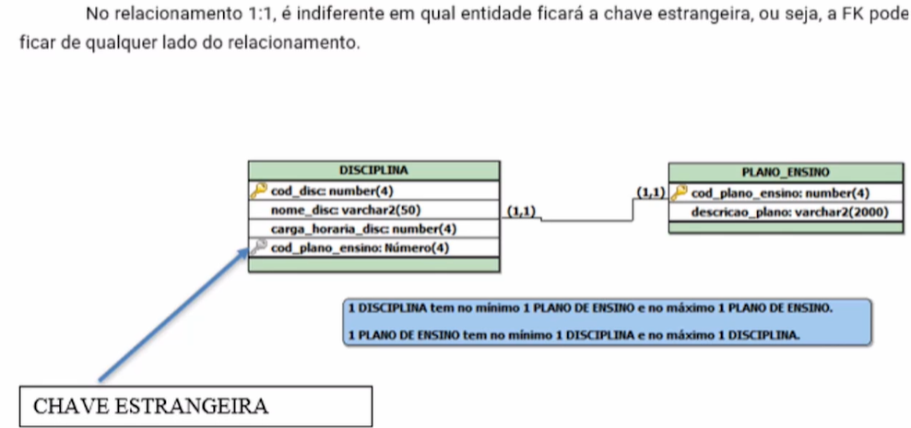
Relacionamento 1:1

Slide 33
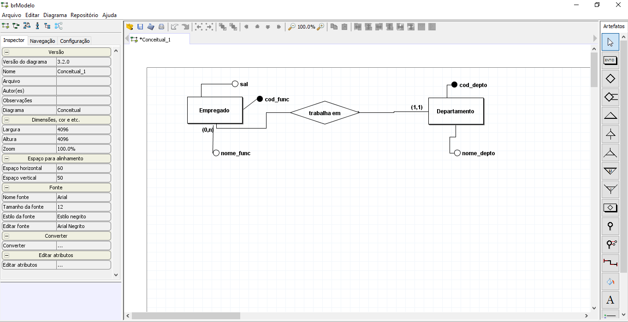
Exemplo Modelo Conceitual no BrModelo

Slide 34
Prática
Fazer no BrModelo os dois exemplos apresentados.
No modelo da escola, incluir:
  Os atributos de Aluno: data de nascimento e gênero.
  As entidades:
  Professor: registro do professor, nome, data de nascimento, gênero e titulação.
  Disciplina: código da disciplina, nome, carga horária.
  Curso: código, nome, carga horária.
  Fazer os relacionamentos entre as novas entidades.

Slide 35
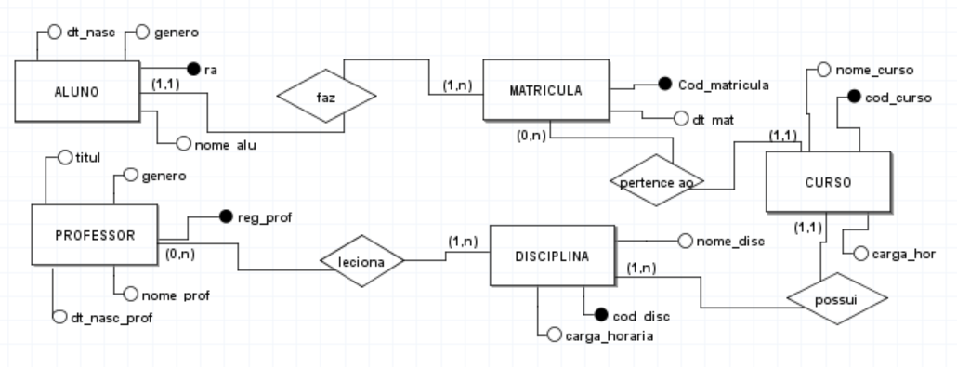
Prática – possível solução

